Slide 1
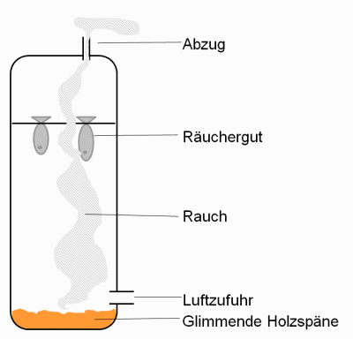
Abzug
Räuchergut
Rauch
Luftzufuhr
glimmende Holzspäne

Slide 2
Rauchabzug
Luftzufuhr
Elektro-Motor

